Slide 1

Notes:
트립 운영 가이드
지역 선정부터 팀의 성과와 추억까지
Presence · Sector Leader Education
지역 선정, 자료 요청, 지도 확인, 테리토리 확보와 목·금·토·일 운영 계획을 함께 살펴봅니다.
편집 원본: https://www.miricanvas.com/v2/ko/design2/ead92b3e-05d8-45b9-9ece-e597096c73ff
디자인 및 기본 시각 자료: MiriCanvas에서 선택한 템플릿. 군산 사진: 사용자가 제공한 트립사진공유 앨범.

Slide 2
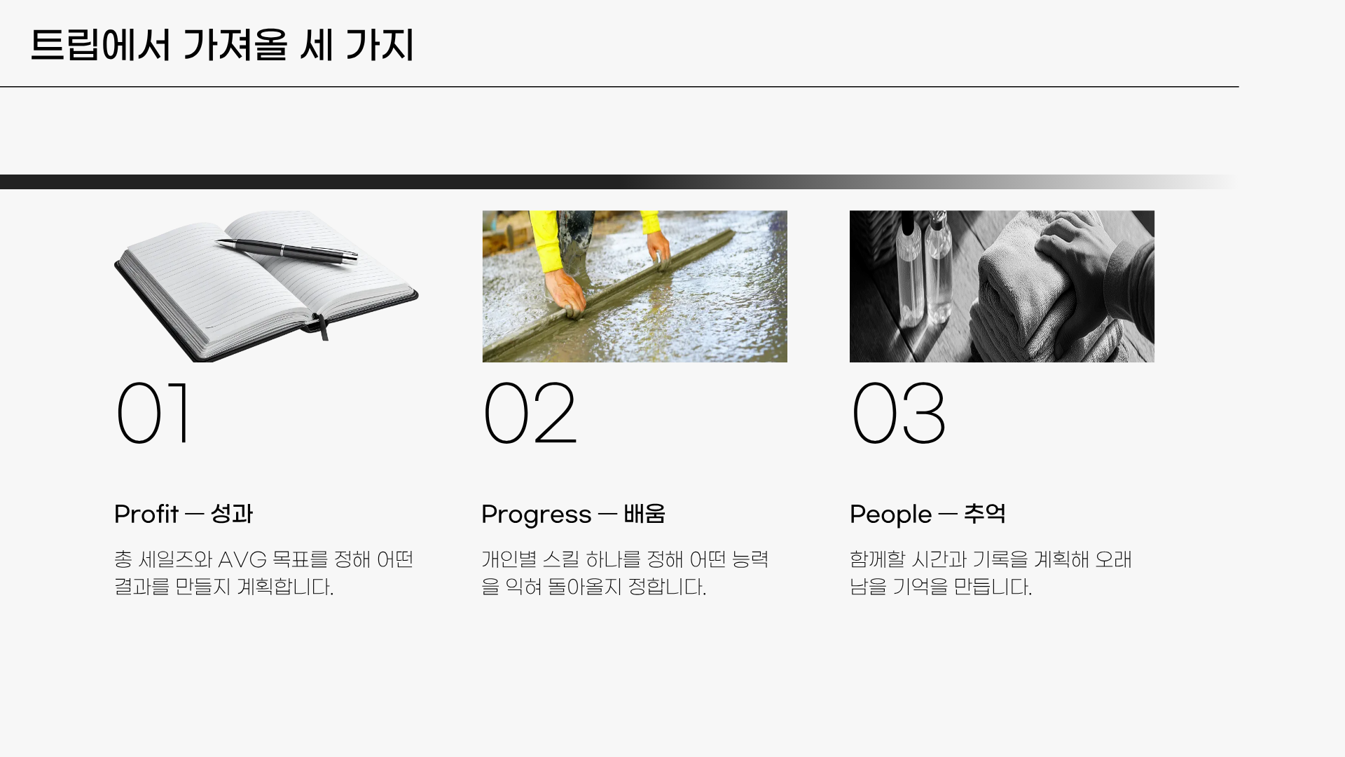
Notes:
트립에서 가져올 세 가지
성과·배움·추억을 출발 전에 함께 계획합니다.
Profit · 목표와 성과
어떤 결과를 만들 것인가? 총 세일즈와 AVG 목표를 정합니다.
Progress · 배움
어떤 능력을 익혀 돌아올 것인가? 개인별 스킬 하나를 정합니다.
People · 추억
어떤 기억을 남길 것인가? 함께할 시간과 기록을 계획합니다.
편집 원본: https://www.miricanvas.com/v2/ko/design2/ead92b3e-05d8-45b9-9ece-e597096c73ff
디자인 및 기본 시각 자료: MiriCanvas에서 선택한 템플릿. 군산 사진: 사용자가 제공한 트립사진공유 앨범.

Slide 3
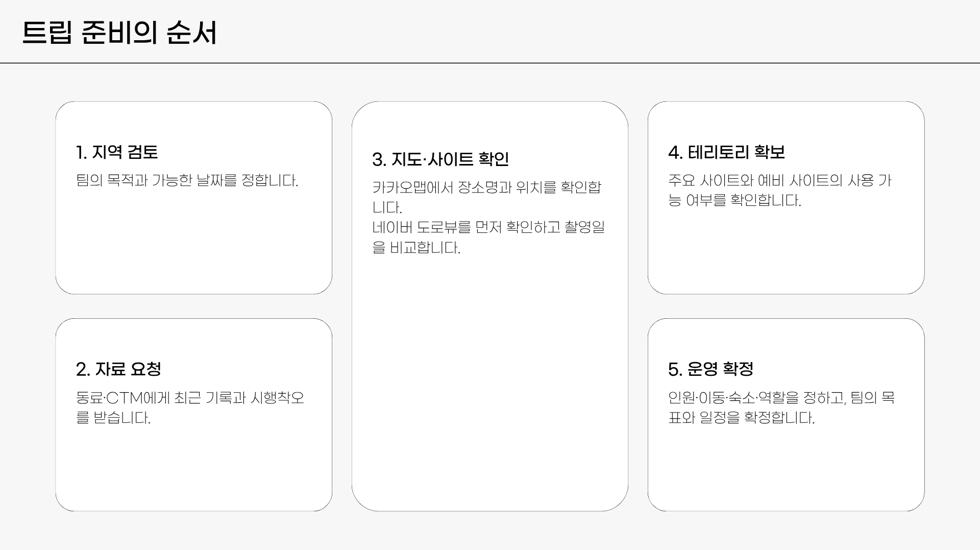
Notes:
트립 준비의 순서
확인한 정보를 바탕으로 준비의 다음 단계를 결정합니다.
지역 검토: 팀의 목적과 가능한 날짜를 정합니다.
동료·CTM 자료 요청: 최근 기록과 시행착오를 받습니다.
지도·사이트 확인: 장소명, 위치와 촬영일을 확인합니다.
테리토리 확보: 주요·예비 자리의 사용 가능 여부를 확인합니다.
운영 확정: 인원·이동·숙소·역할을 정합니다.
편집 원본: https://www.miricanvas.com/v2/ko/design2/ead92b3e-05d8-45b9-9ece-e597096c73ff
디자인 및 기본 시각 자료: MiriCanvas에서 선택한 템플릿. 군산 사진: 사용자가 제공한 트립사진공유 앨범.

Slide 4
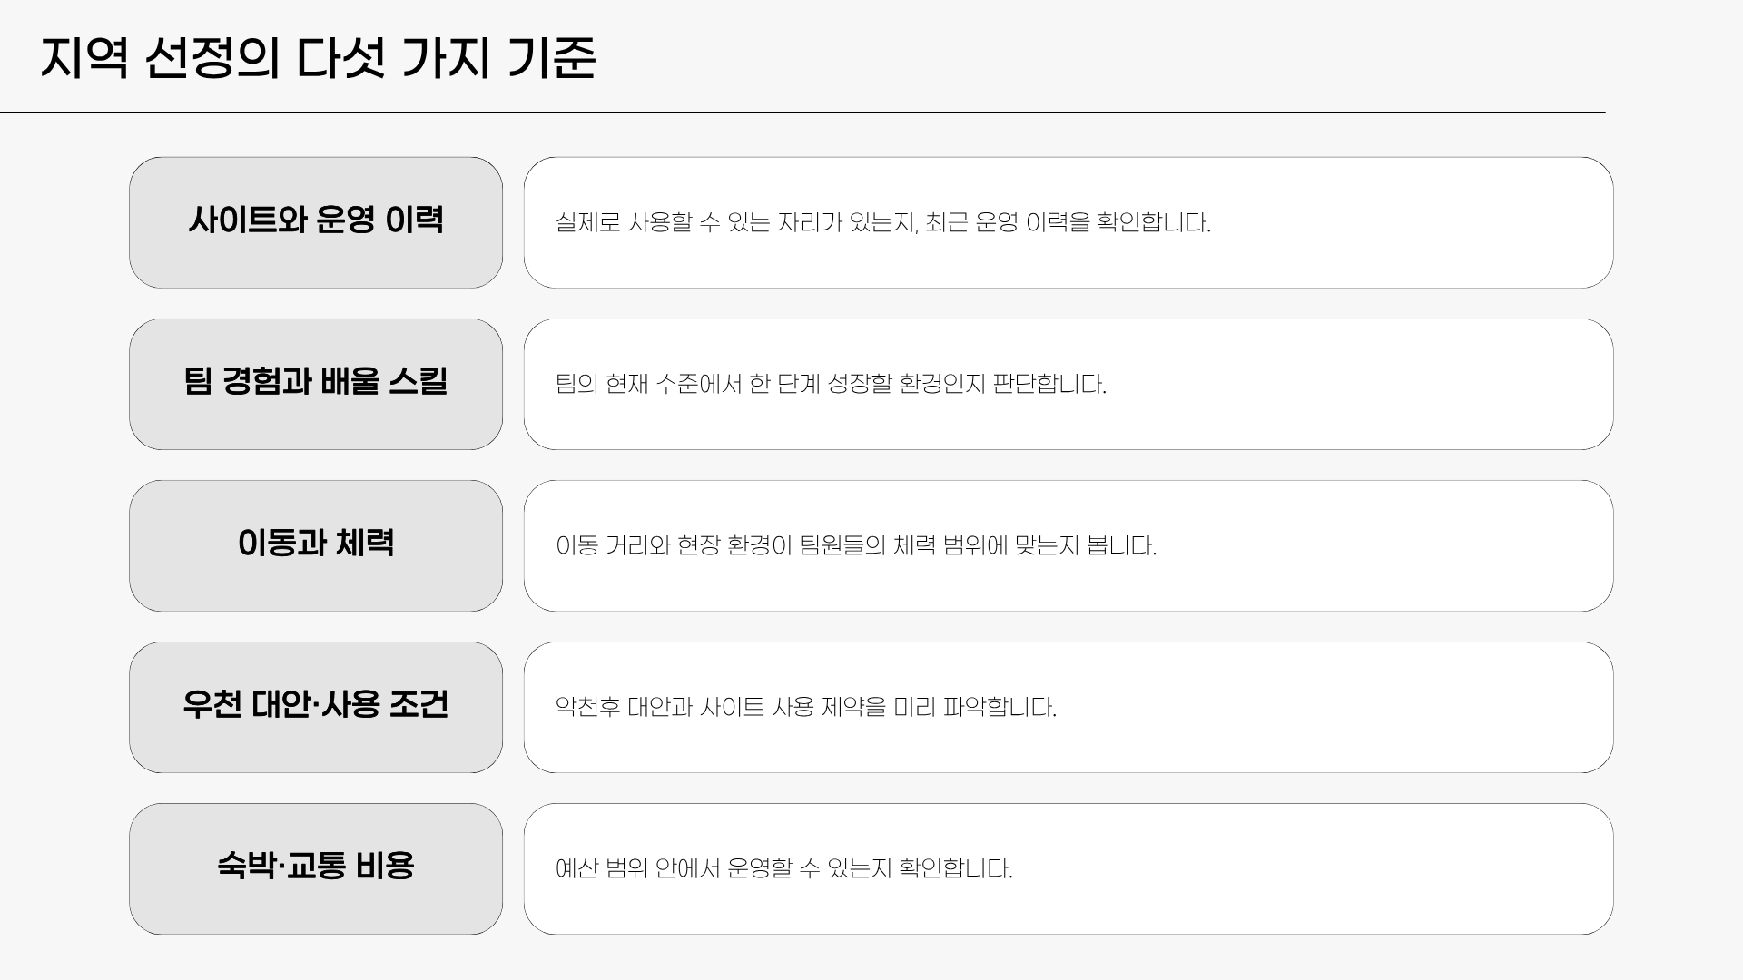
Notes:
지역 선정의 다섯 가지 기준
현장 기회가 우리 팀의 목적과 운영 조건에 맞는지 비교합니다.
지역 비교
검토 항목 / 확인할 내용
사이트와 운영 이력 / 실제로 사용 가능한 자리, 최근 운영 기록
팀 경험과 배울 스킬 / 개인별 경험과 이번에 연습할 스킬
이동과 체력 / 이동 거리, 숙소에서 현장까지 동선, 운전자 휴식
우천 대안과 사용 조건 / 대체할 자리와 운영 조건
숙박·교통 비용 / 예상 비용과 팀 내 부담 기준
편집 원본: https://www.miricanvas.com/v2/ko/design2/ead92b3e-05d8-45b9-9ece-e597096c73ff
디자인 및 기본 시각 자료: MiriCanvas에서 선택한 템플릿. 군산 사진: 사용자가 제공한 트립사진공유 앨범.

Slide 5
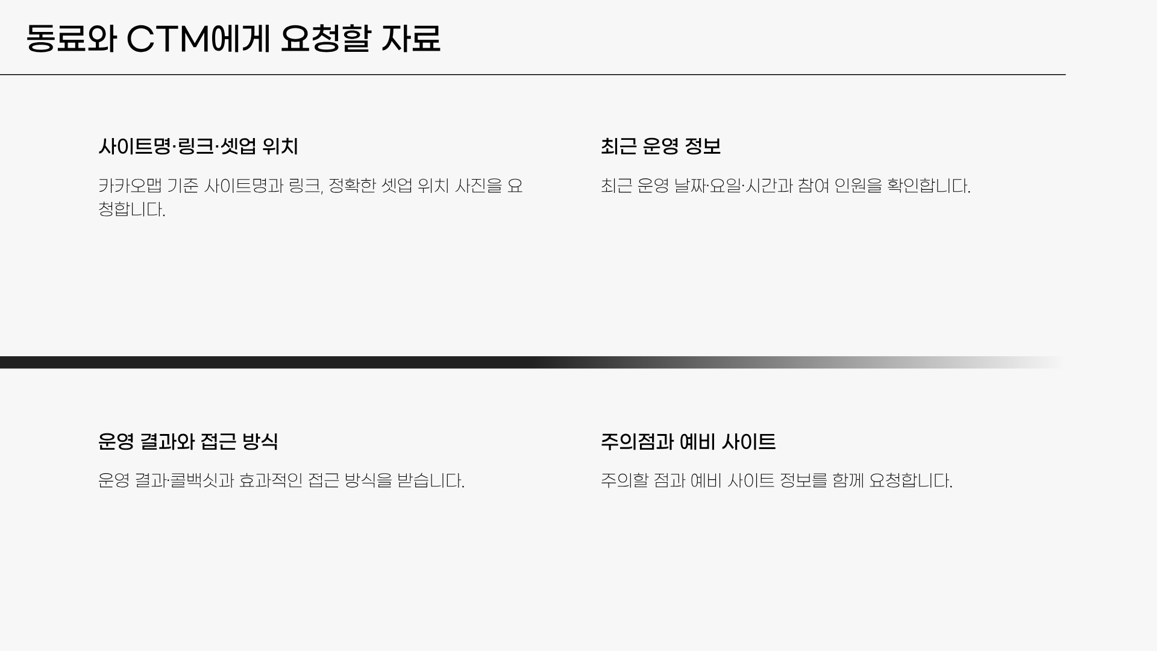
Notes:
동료와 CTM에게 요청할 자료
최근 운영 날짜와 현장 조건을 함께 받습니다.
카카오맵 기준 사이트명과 링크, 정확한 셋업 위치 사진
최근 운영 날짜·요일·시간과 참여 인원
운영 결과와 실제 활동일, 콜백싯, 효과적인 접근 방식
주의할 점과 예비 사이트 정보
자료 요청 예시
안녕하세요. [날짜]에 [지역] 트립을 준비하고 있습니다. 최근 사이트명과 지도 링크, 셋업 위치 사진, 운영 날짜·시간과 참여 인원·결과 기록을 공유받을 수 있을까요? 잘 통했던 방식이나 주의할 점, 예비 자리도 함께 알려주시면 계획에 반영하겠습니다.
편집 원본: https://www.miricanvas.com/v2/ko/design2/ead92b3e-05d8-45b9-9ece-e597096c73ff
디자인 및 기본 시각 자료: MiriCanvas에서 선택한 템플릿. 군산 사진: 사용자가 제공한 트립사진공유 앨범.

Slide 6
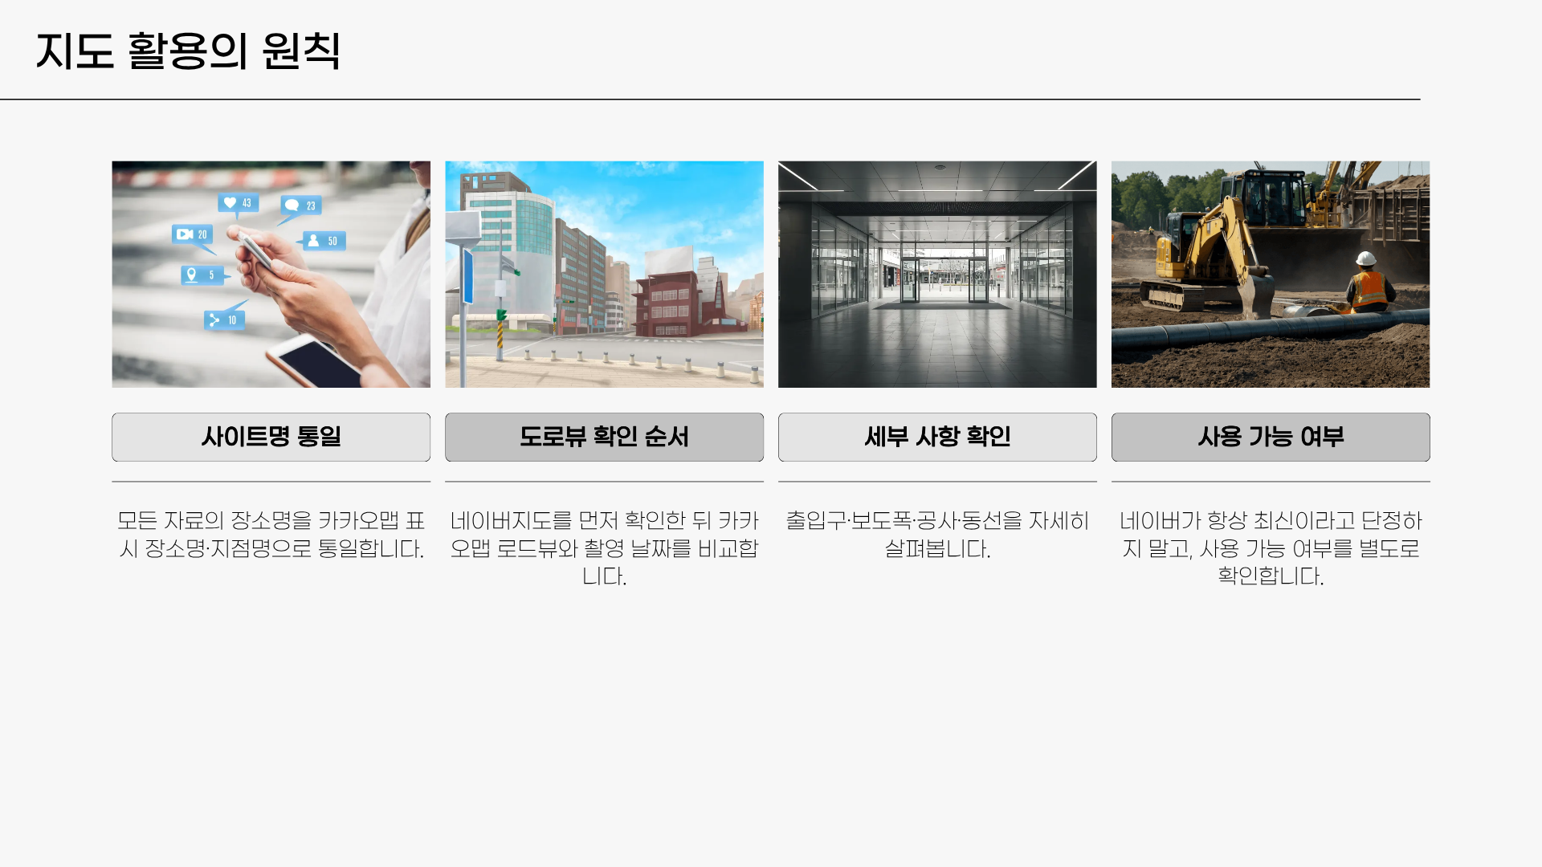
Notes:
지도 활용의 원칙
사이트명은 카카오맵 기준, 도로뷰는 네이버지도를 먼저 확인합니다.
카카오맵
표시 장소명·지점명으로 사이트 이름을 통일합니다. 주소와 링크를 기록하고 정확한 셋업 위치는 별도 설명을 붙입니다.
네이버지도
도로뷰를 먼저 확인한 후 카카오맵 로드뷰와 촬영 날짜를 비교합니다. 출입구·보도폭·공사·이동 동선을 살펴봅니다.
현장 확인
더 최근 촬영본과 현장 정보를 함께 활용합니다. 네이버가 모든 지역에서 더 최신인 것은 아니며, 공간이 보이는 것과 사용 가능한 것은 다르므로 사용 가능 여부를 별도로 확인합니다.
지도 활용 순서는 Presence의 요청된 운영 기준입니다.
편집 원본: https://www.miricanvas.com/v2/ko/design2/ead92b3e-05d8-45b9-9ece-e597096c73ff
디자인 및 기본 시각 자료: MiriCanvas에서 선택한 템플릿. 군산 사진: 사용자가 제공한 트립사진공유 앨범.

Slide 7
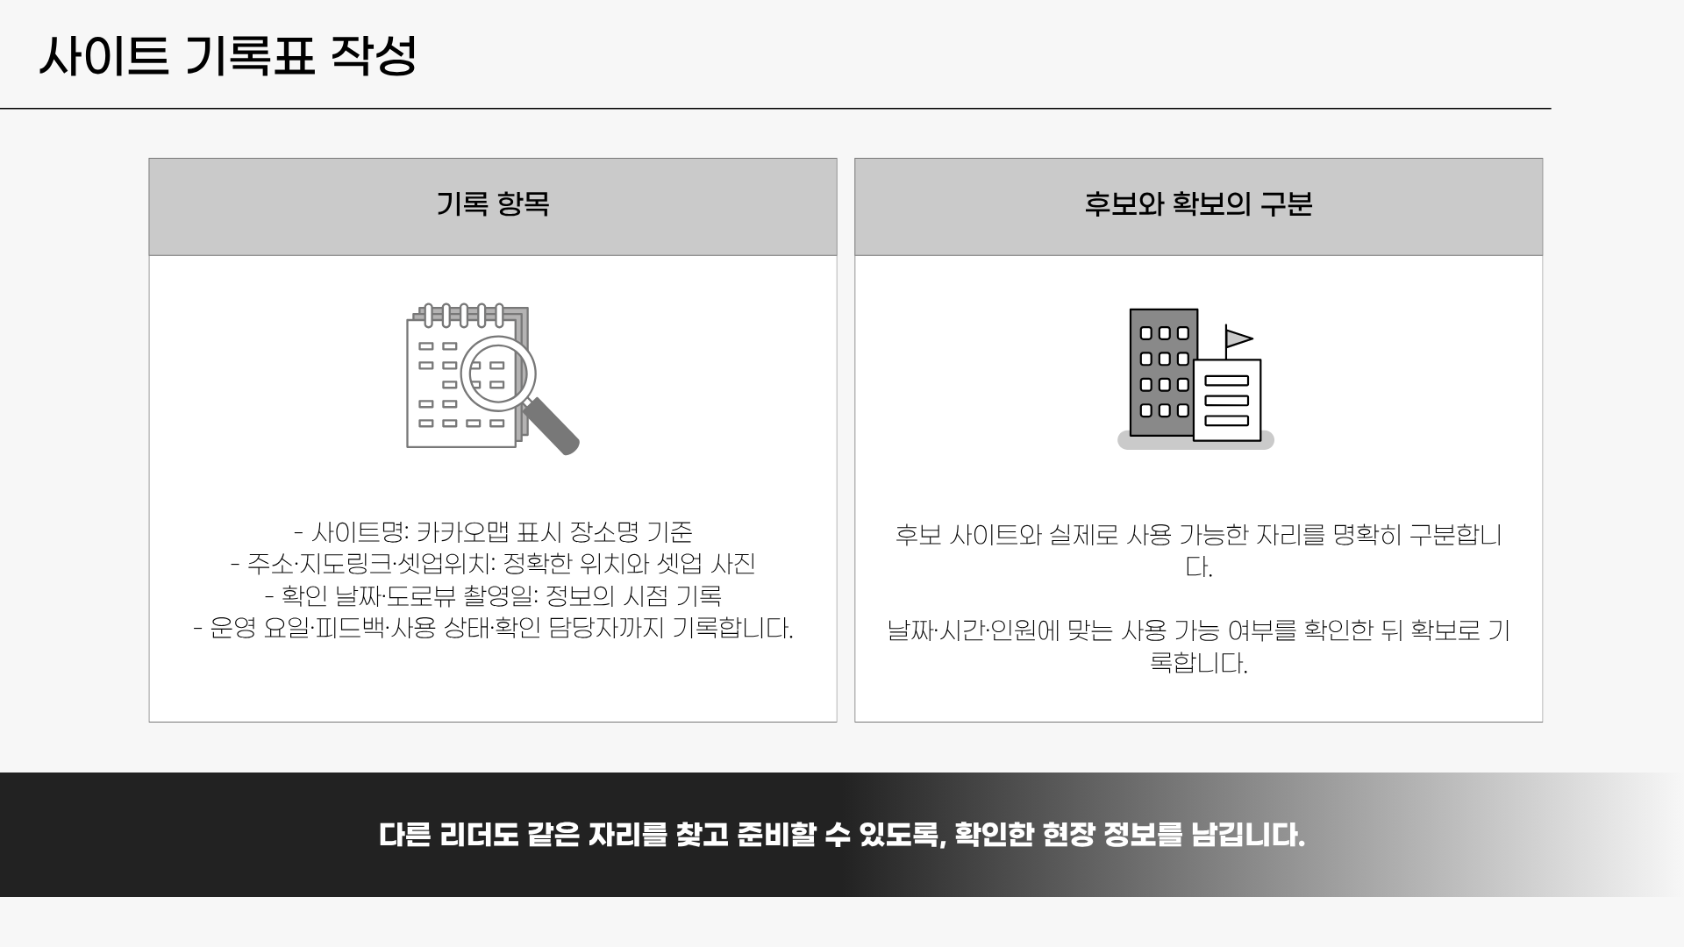
Notes:
사이트 기록표 작성
다른 리더도 같은 자리를 찾고 준비할 수 있도록 기록합니다.
기록 항목
항목 / 내용
사이트명 / 카카오맵 표시 장소명·지점명
주소·지도 링크·셋업 위치 / 정확한 위치 설명과 셋업 사진
확인 날짜·도로뷰 촬영일 / 정보의 시점을 기록
운영 요일과 피드백 / 언제 운영했고 어떤 결과였는지
사용 상태 / 확인 중 / 사용 가능 확인 / 예비
담당자 / 누가 확인하고 다음 점검을 맡는지
후보 사이트와 실제로 사용 가능한 자리를 구분해 기록합니다.
편집 원본: https://www.miricanvas.com/v2/ko/design2/ead92b3e-05d8-45b9-9ece-e597096c73ff
디자인 및 기본 시각 자료: MiriCanvas에서 선택한 템플릿. 군산 사진: 사용자가 제공한 트립사진공유 앨범.

Slide 8
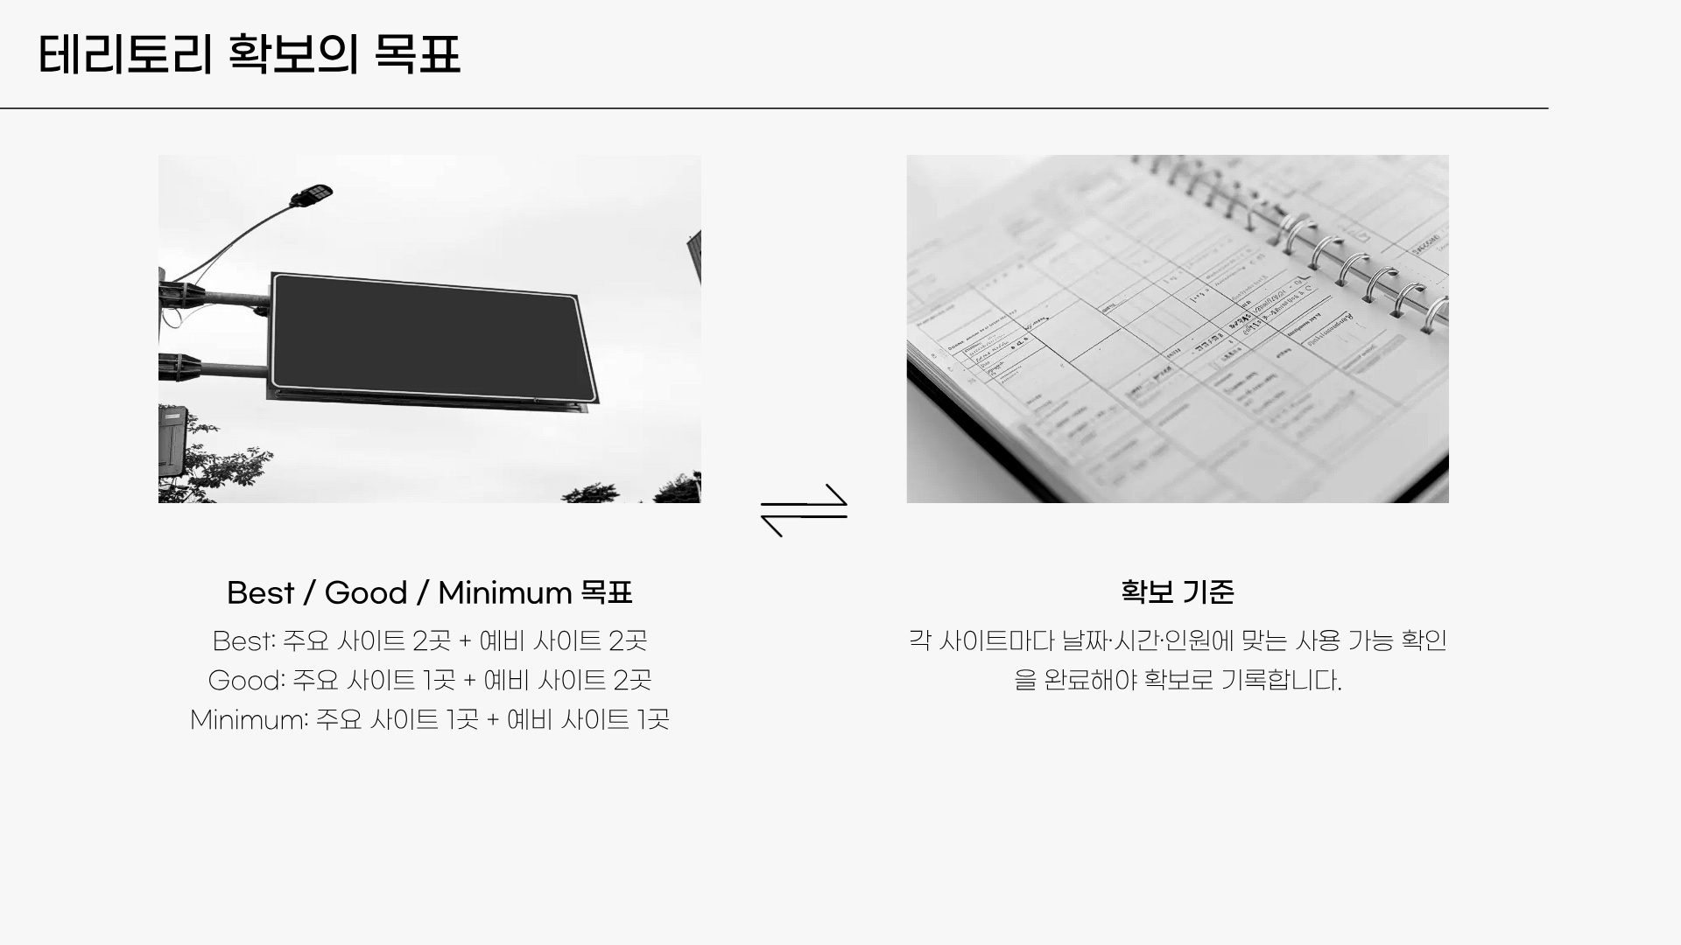
Notes:
테리토리 확보의 목표
교육용 예시 · 운영 단위 한 팀 기준
Best / Good / Minimum
수준 / 주요 사이트 / 예비 사이트
Best / 2곳 / 2곳
Good / 1곳 / 2곳
Minimum / 1곳 / 1곳
각 사이트의 날짜·시간·인원에 맞는 사용 가능 확인을 완료해야 확보로 기록합니다. 여러 팀이 동시에 운영하면 운영 단위별로 필요한 자리를 다시 계산합니다.
편집 원본: https://www.miricanvas.com/v2/ko/design2/ead92b3e-05d8-45b9-9ece-e597096c73ff
디자인 및 기본 시각 자료: MiriCanvas에서 선택한 템플릿. 군산 사진: 사용자가 제공한 트립사진공유 앨범.

Slide 9
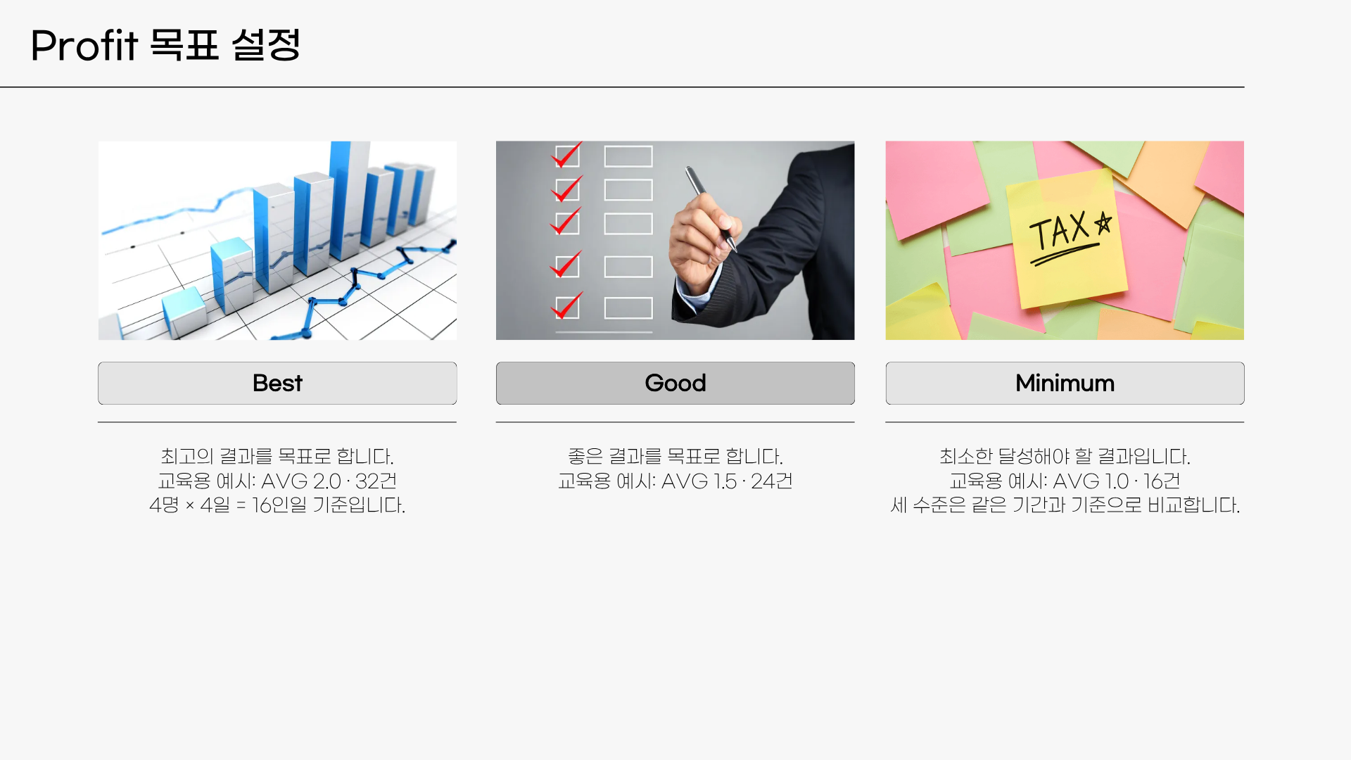
Notes:
Profit 목표 설정
Best는 최고의 결과, Good은 좋은 결과, Minimum은 최소한 달성해야 할 결과입니다.
같은 기준으로 비교
세 수준은 같은 기간·같은 기준으로 비교합니다. 담당자와 점검 시점을 정하고, 개인별 목표 합계를 팀 목표와 맞춥니다.
교육용 목표 예시
수준 / 팀 AVG / 목표 건수
Best / 2.0 / 32건
Good / 1.5 / 24건
Minimum / 1.0 / 16건
4명이 4일 모두 활동해 계획 활동일 합계가 16인일인 경우입니다. 목표 건수 = 목표 AVG × 계획 인일. 군산 트립의 실제 사전 목표가 아닌 설명용 가정입니다.
편집 원본: https://www.miricanvas.com/v2/ko/design2/ead92b3e-05d8-45b9-9ece-e597096c73ff
디자인 및 기본 시각 자료: MiriCanvas에서 선택한 템플릿. 군산 사진: 사용자가 제공한 트립사진공유 앨범.

Slide 10
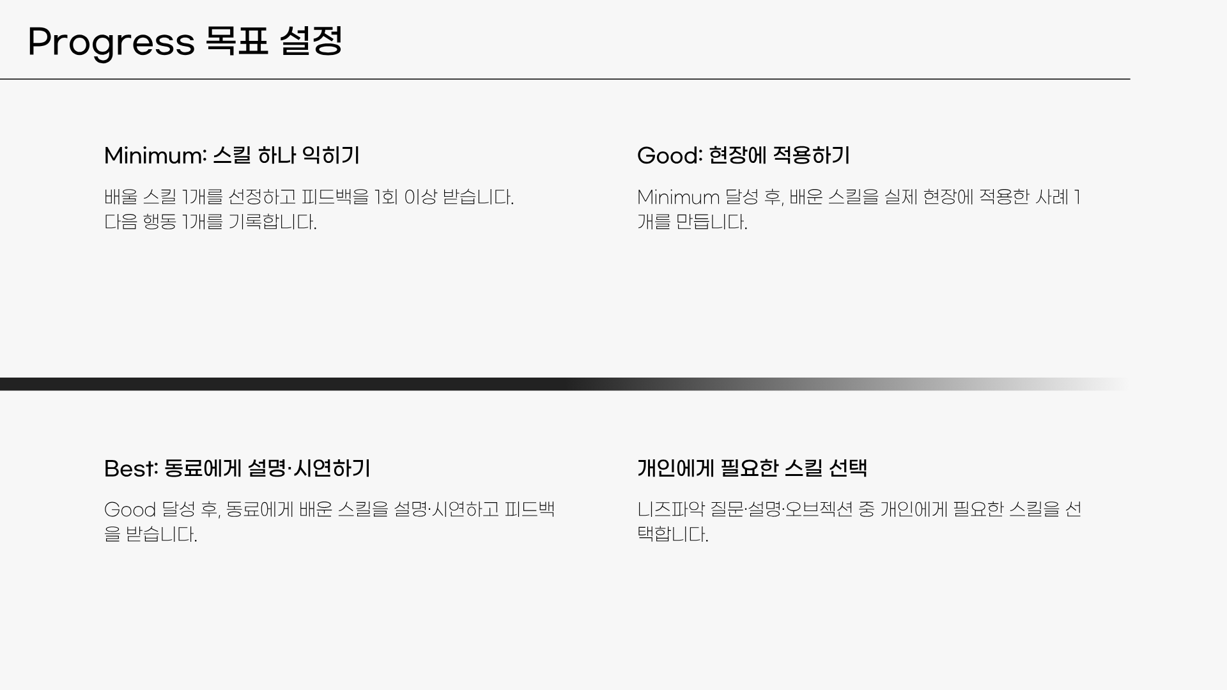
Notes:
Progress 목표 설정
교육용 예시 · 트립 전체, 개인별 기준. 익힌 스킬을 현장에서 재현합니다.
Best / Good / Minimum
수준 / 달성 기준
Best / Good을 충족하고 동료에게 설명·시연해 피드백 받기
Good / Minimum을 충족하고 실제 필드에 적용한 사례 1개 기록
Minimum / 배울 스킬 1개 선정, 피드백 1회, 다음 행동 1개 기록
니즈파악 질문, 짧고 명확한 설명, 오브젝션 대응 중 개인에게 필요한 스킬을 선택합니다.
편집 원본: https://www.miricanvas.com/v2/ko/design2/ead92b3e-05d8-45b9-9ece-e597096c73ff
디자인 및 기본 시각 자료: MiriCanvas에서 선택한 템플릿. 군산 사진: 사용자가 제공한 트립사진공유 앨범.

Slide 11
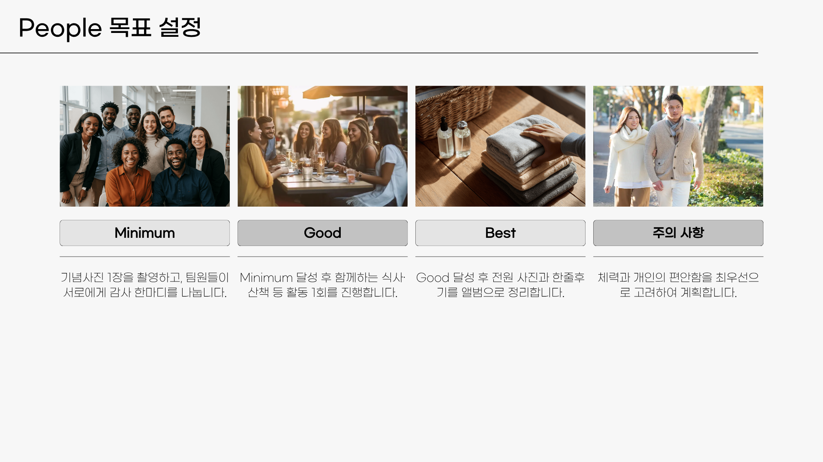
Notes:
People 목표 설정
교육용 예시 · 트립 전체, 팀 기준. 함께 기억할 시간을 계획에 넣습니다.
Best / Good / Minimum
수준 / 달성 기준
Best / Good을 충족하고 전원의 사진·한 줄 후기를 앨범으로 정리
Good / Minimum을 충족하고 함께하는 식사·산책 등 활동 1회
Minimum / 팀 기념사진 1장과 서로에게 감사 한마디
체력과 개인의 편안함을 고려해 활동을 선택합니다.
편집 원본: https://www.miricanvas.com/v2/ko/design2/ead92b3e-05d8-45b9-9ece-e597096c73ff
디자인 및 기본 시각 자료: MiriCanvas에서 선택한 템플릿. 군산 사진: 사용자가 제공한 트립사진공유 앨범.

Slide 12
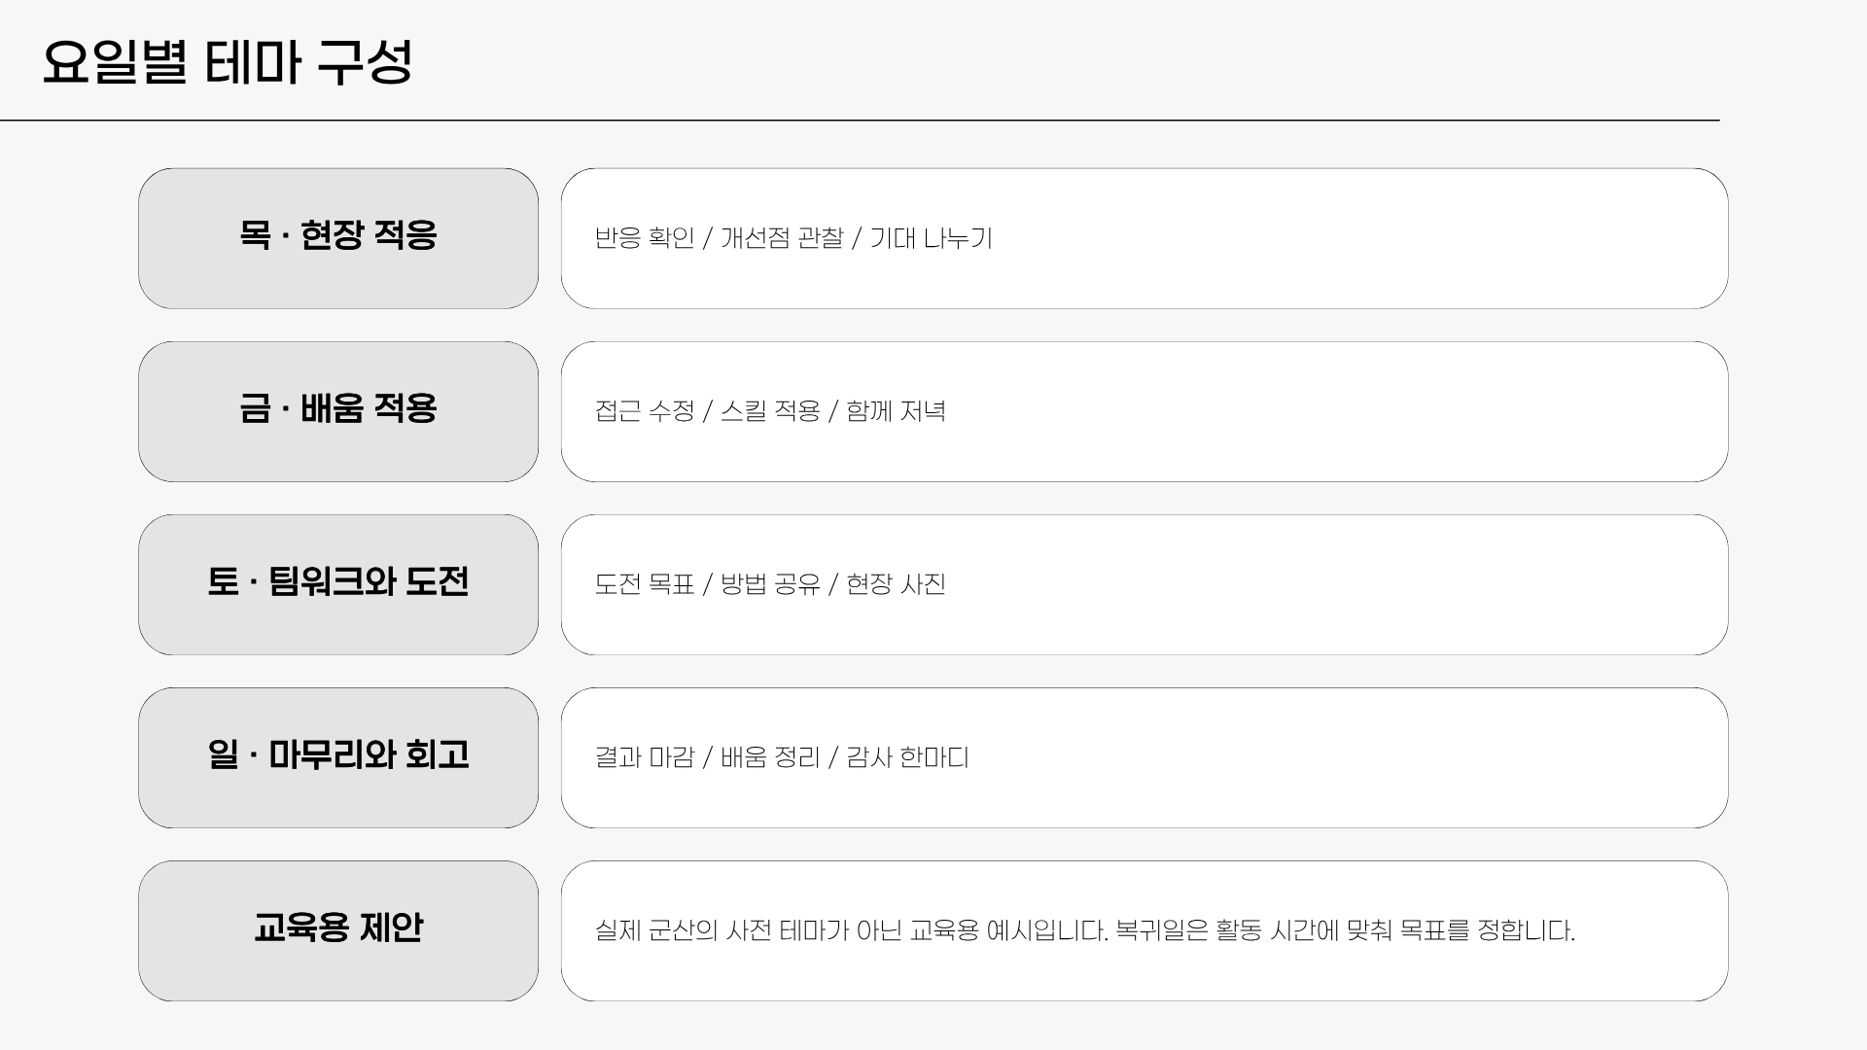
Notes:
요일별 테마 구성
하루의 테마 안에 Profit·Progress·People 계획을 각각 하나씩 넣습니다.
교육용 테마 예시
요일 / 테마 / Profit / Progress / People
목 / 현장 적응 / 현장 반응 확인 / 개선 포인트 관찰 / 기대 나누기
금 / 배움 적용 / 접근 방식 수정 / 스킬 적용 / 함께 저녁
토 / 팀워크와 도전 / 도전 목표 점검 / 방법 공유 / 현장 사진
일 / 마무리와 회고 / 결과 마감 / 배움 정리 / 감사 한마디
실제 군산의 사전 테마가 아닌 교육용 제안입니다. 복귀일은 활동 시간에 맞춰 목표를 정합니다.
편집 원본: https://www.miricanvas.com/v2/ko/design2/ead92b3e-05d8-45b9-9ece-e597096c73ff
디자인 및 기본 시각 자료: MiriCanvas에서 선택한 템플릿. 군산 사진: 사용자가 제공한 트립사진공유 앨범.

Slide 13
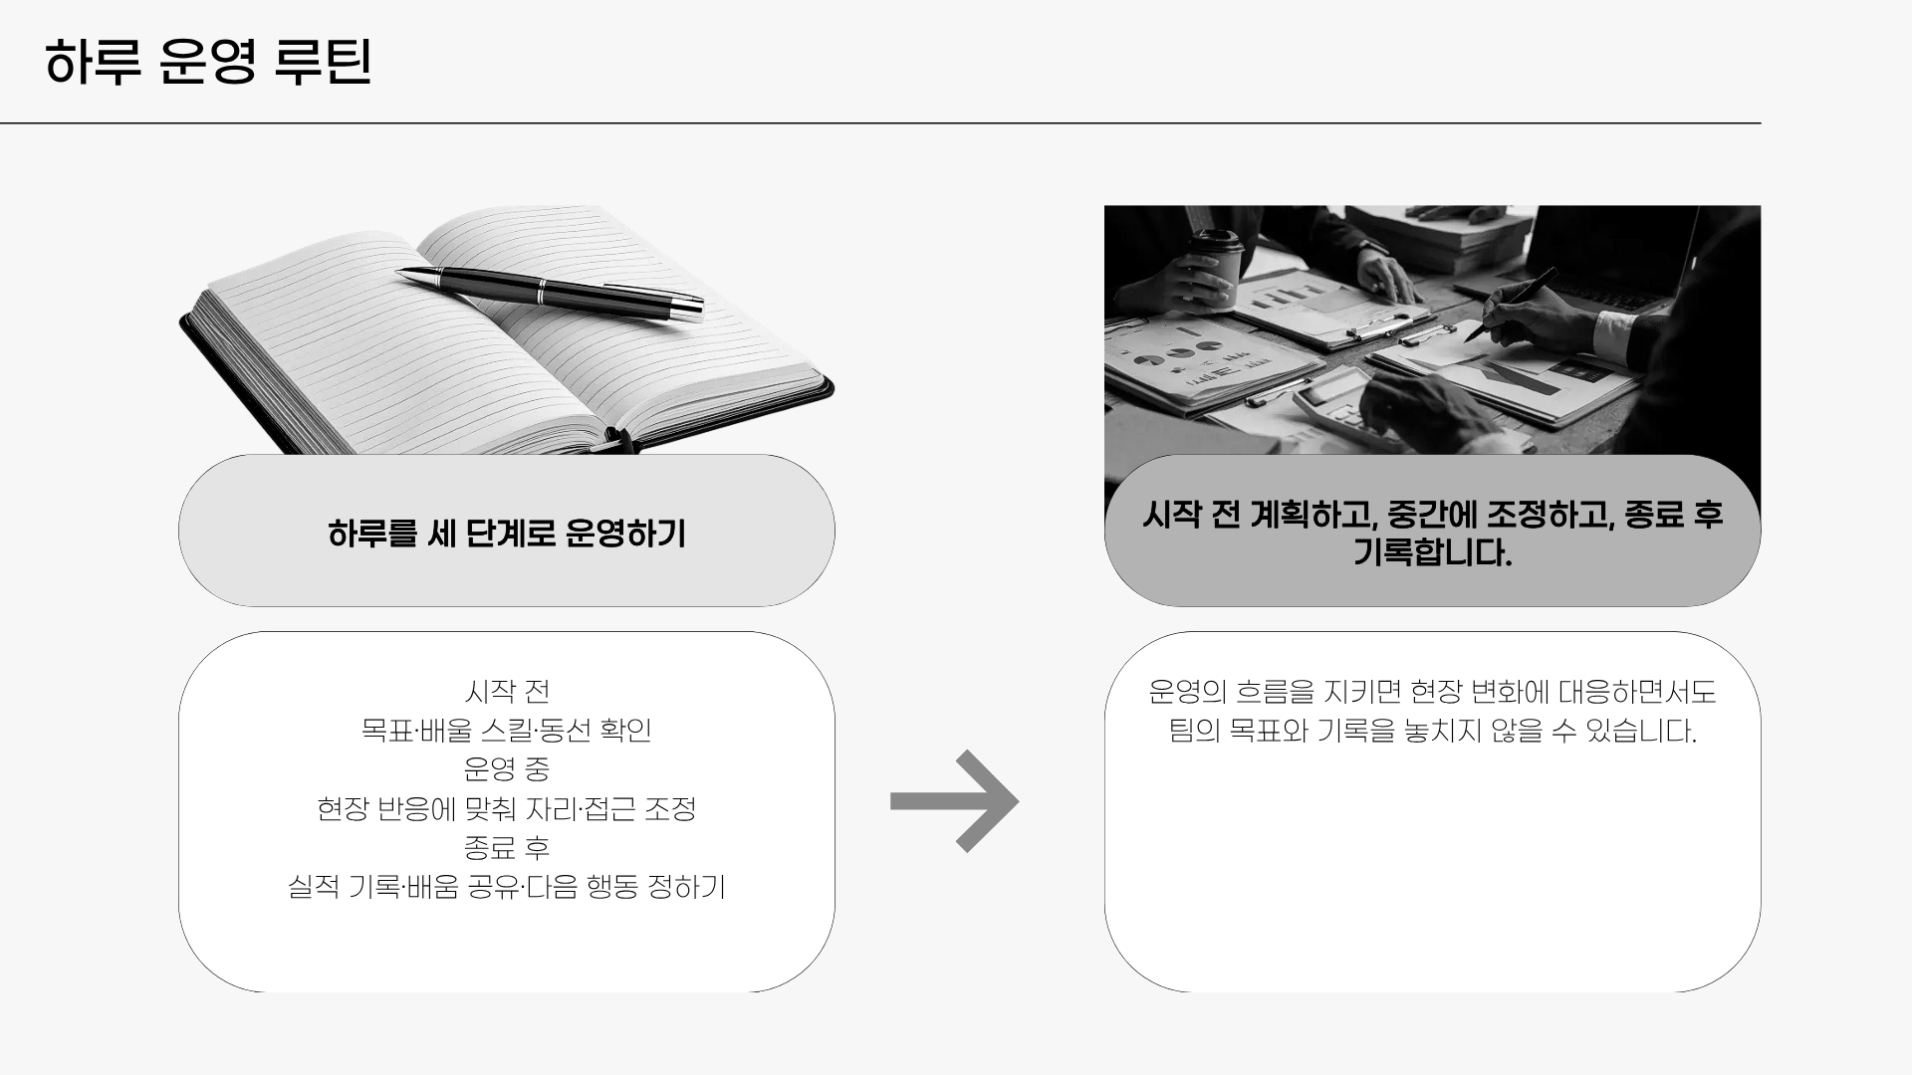
Notes:
하루 운영 루틴
시작 전 계획하고, 중간에 조정하고, 종료 후 기록합니다.
시작 전
개인별 Best / Good / Minimum, 배울 스킬, 주요·예비 동선을 함께 확인합니다.
운영 중
결과와 현장 반응을 보며 자리·접근 방식·도움을 조정합니다. 휴식과 복귀 기준을 함께 지킵니다.
종료 후
실적과 활동 여부를 기록하고, 배움·추억을 공유하며 다음 날 바꿀 행동을 한 가지 정합니다.
편집 원본: https://www.miricanvas.com/v2/ko/design2/ead92b3e-05d8-45b9-9ece-e597096c73ff
디자인 및 기본 시각 자료: MiriCanvas에서 선택한 템플릿. 군산 사진: 사용자가 제공한 트립사진공유 앨범.

Slide 14
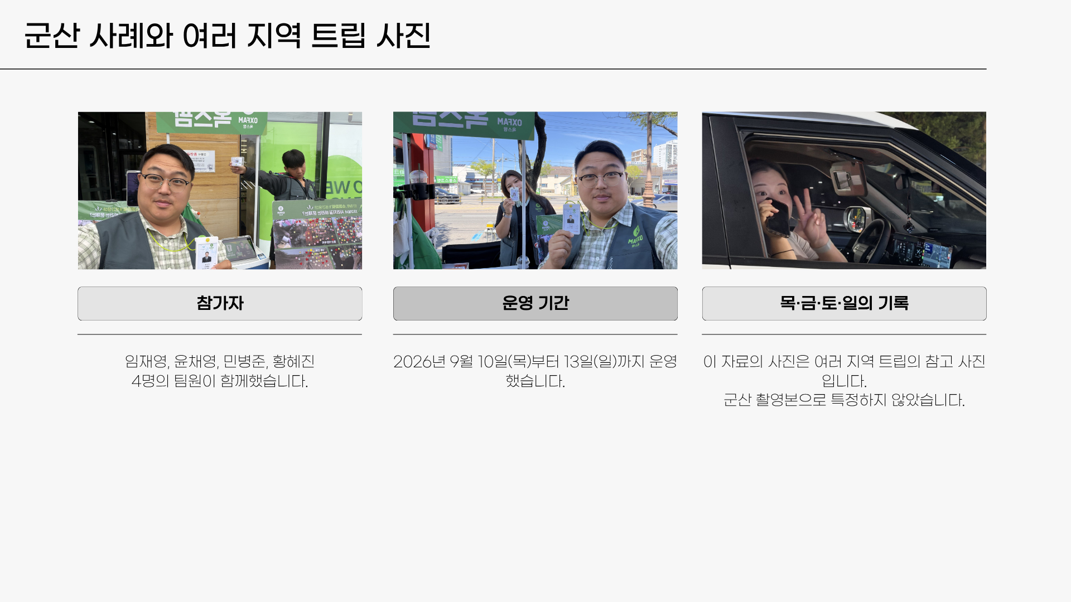
Notes:
군산 사례와 여러 지역 트립 사진
2026년 9월 10일(목)~13일(일)
참가자
임재영 · 윤채영 · 민병준 · 황혜진
군산 사례 기록
개인별 활동 일정과 결과를 구분해 실적을 정리합니다.
사진 안내
제공된 앨범에는 철원·강릉·거제·통영·원주 등 여러 지역 사진이 섞여 있습니다. 자료의 사진은 트립 운영을 보여 주는 참고 사진이며, 개별 촬영 지역을 특정하지 않았습니다.
참가자는 사용자 확인. 사진은 사용자가 제공한 여러 지역의 트립사진공유 앨범.
편집 원본: https://www.miricanvas.com/v2/ko/design2/ead92b3e-05d8-45b9-9ece-e597096c73ff
디자인 및 기본 시각 자료: MiriCanvas에서 선택한 템플릿. 군산 사진: 사용자가 제공한 트립사진공유 앨범.

Slide 15
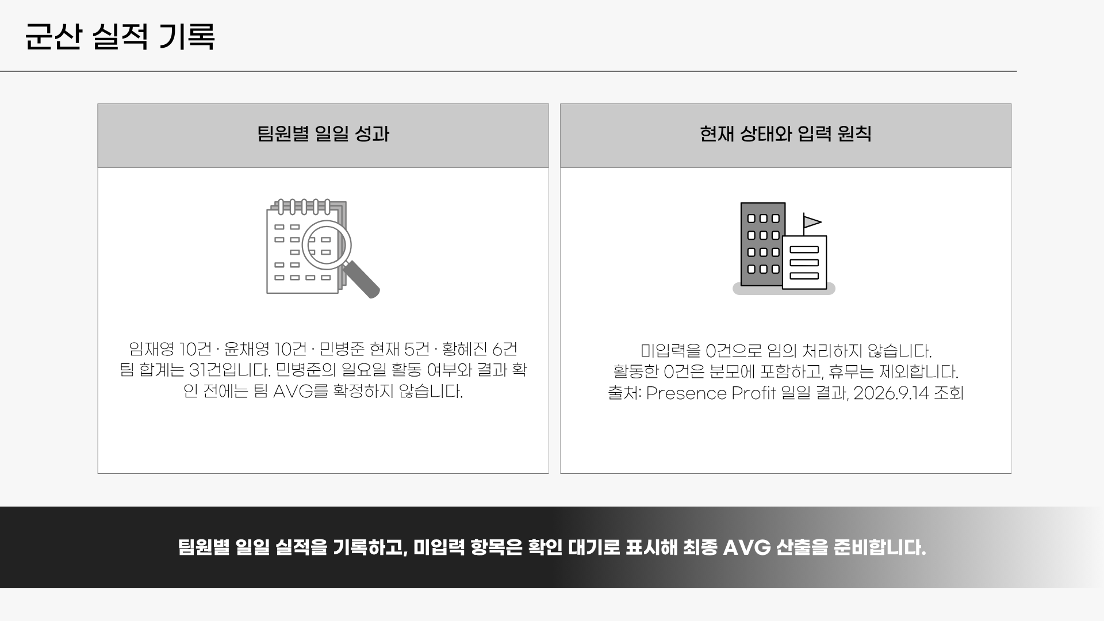
Notes:
군산 실적 기록
현재 입력된 실적 합계 31건
팀원별 일일 성과
팀원 / 목 9/10 / 금 9/11 / 토 9/12 / 일 9/13 / 기록 합계
임재영 / 3 / 3 / 3 / 1 / 10건
윤채영 / 2 / 5 / 2 / 1 / 10건
민병준 / 1 / 2 / 2 / 미입력 / 5건
황혜진 / 2 / 2 / 2 / 0 / 6건
집계 상태
민병준님의 일요일 활동 여부와 결과 확인 전이므로 최종 팀 AVG는 확정하지 않았습니다. 미입력은 0건이나 휴무로 임의 처리하지 않습니다.
출처: Presence Profit · 일일 결과, 2026년 9월 14일 조회. 9월 10~13일 참가자 기록만 사용.
편집 원본: https://www.miricanvas.com/v2/ko/design2/ead92b3e-05d8-45b9-9ece-e597096c73ff
디자인 및 기본 시각 자료: MiriCanvas에서 선택한 템플릿. 군산 사진: 사용자가 제공한 트립사진공유 앨범.

Slide 16
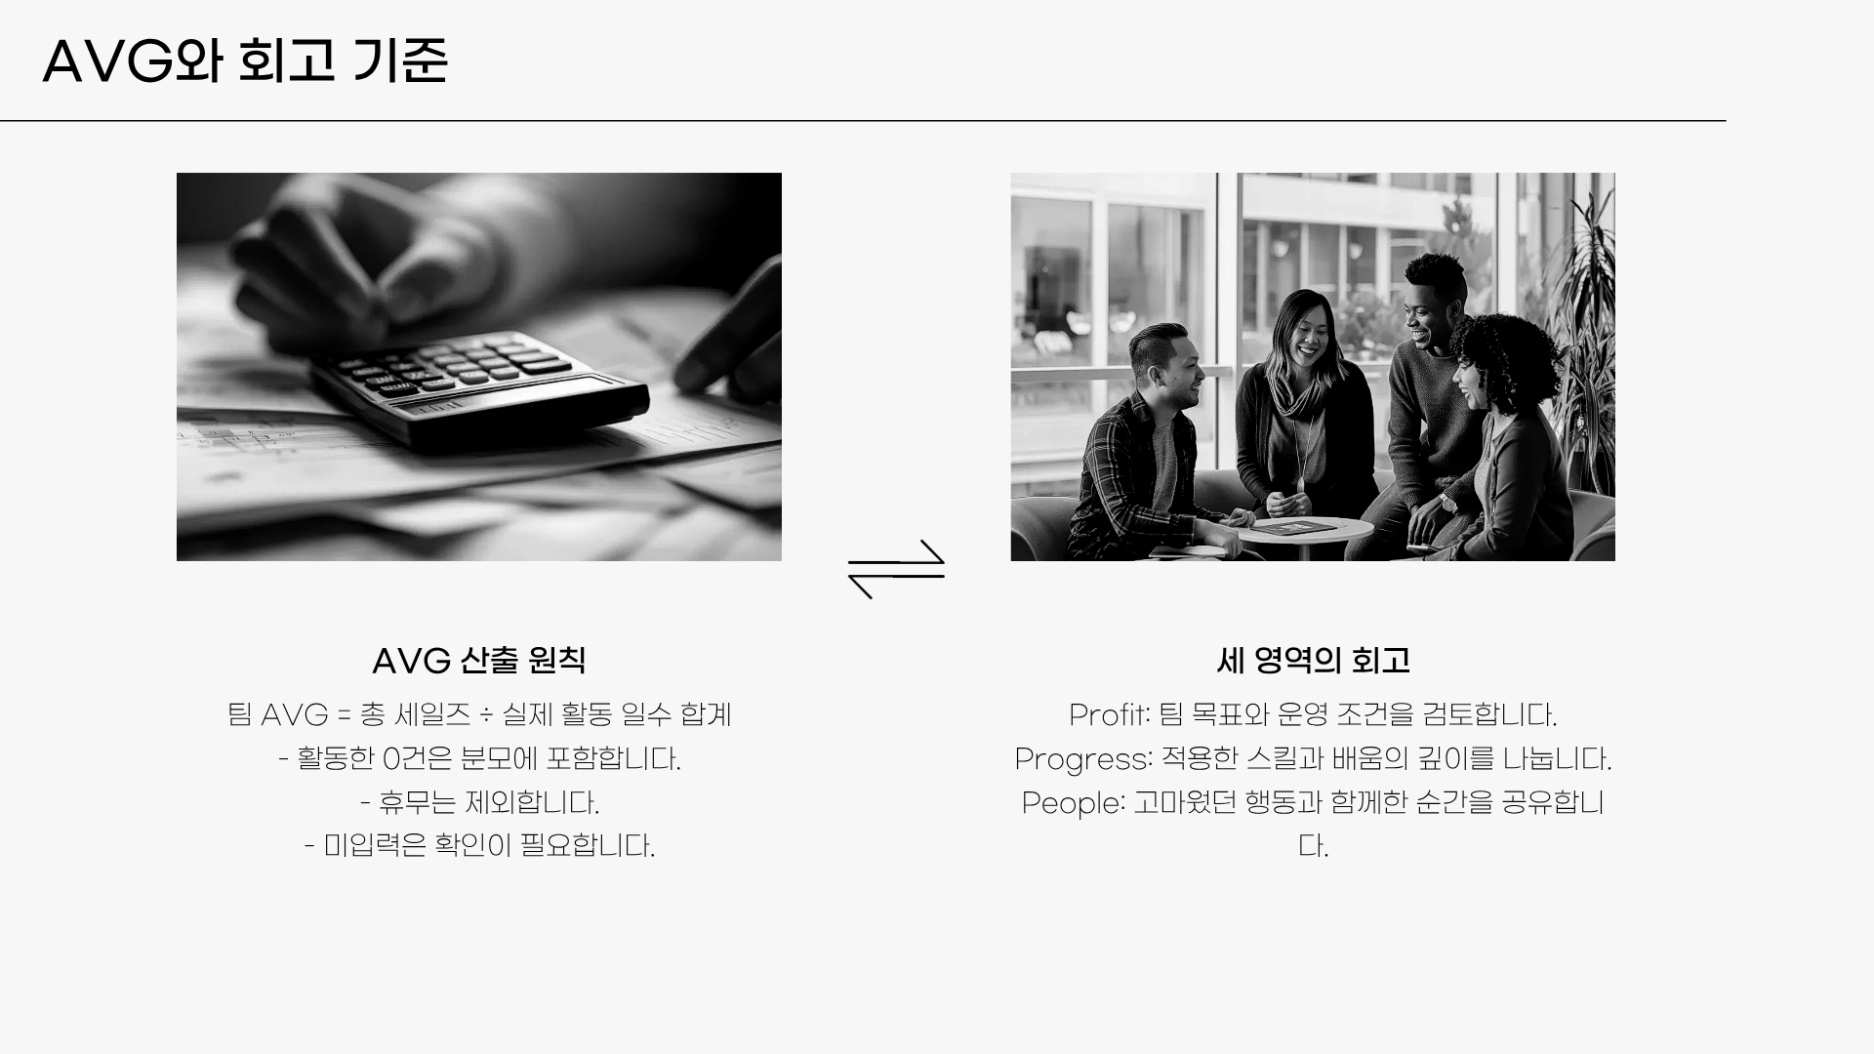
Notes:
AVG와 회고 기준
팀 AVG = 총 세일즈 ÷ 실제 활동일 합계
집계 원칙
실제 활동한 0건은 분모에 포함합니다.
휴무는 분모에서 제외합니다.
미입력은 활동 여부와 결과를 확인합니다.
일정의 일부만 참석한 팀원은 실제 참여한 날짜만 포함합니다.
함께 돌아볼 내용
Profit: 목표와 실제 결과, 운영 조건은 어땠는가?
Progress: 실제로 적용했고 다음에도 재현할 수 있는 스킬은 무엇인가?
People: 고마웠던 행동과 기억하고 싶은 순간은 무엇인가?
편집 원본: https://www.miricanvas.com/v2/ko/design2/ead92b3e-05d8-45b9-9ece-e597096c73ff
디자인 및 기본 시각 자료: MiriCanvas에서 선택한 템플릿. 군산 사진: 사용자가 제공한 트립사진공유 앨범.

Slide 17
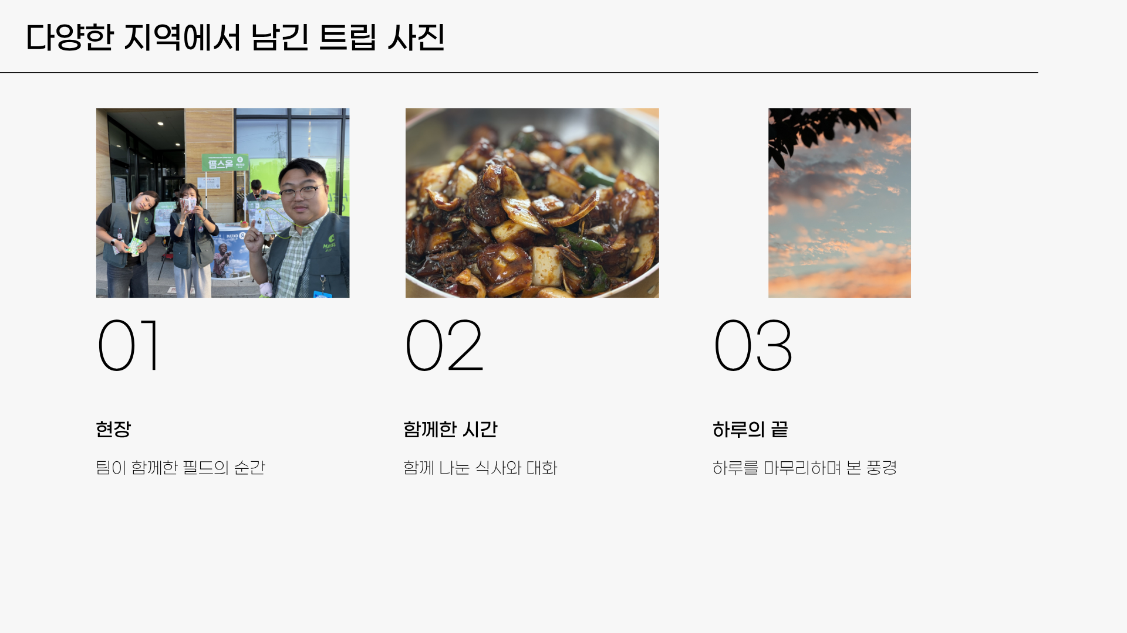
Notes:
다양한 지역에서 남긴 트립 사진
함께 일하고, 함께 쉬고, 함께 기억하는 트립의 순간
현장
팀이 함께한 필드의 순간
함께한 시간
함께 나눈 식사와 대화
하루의 끝
하루를 마무리하며 본 풍경
사용자가 제공한 여러 지역의 트립 사진. 사진별 촬영 지역을 임의로 지정하지 않았습니다.
편집 원본: https://www.miricanvas.com/v2/ko/design2/ead92b3e-05d8-45b9-9ece-e597096c73ff
디자인 및 기본 시각 자료: MiriCanvas에서 선택한 템플릿. 군산 사진: 사용자가 제공한 트립사진공유 앨범.

Slide 18
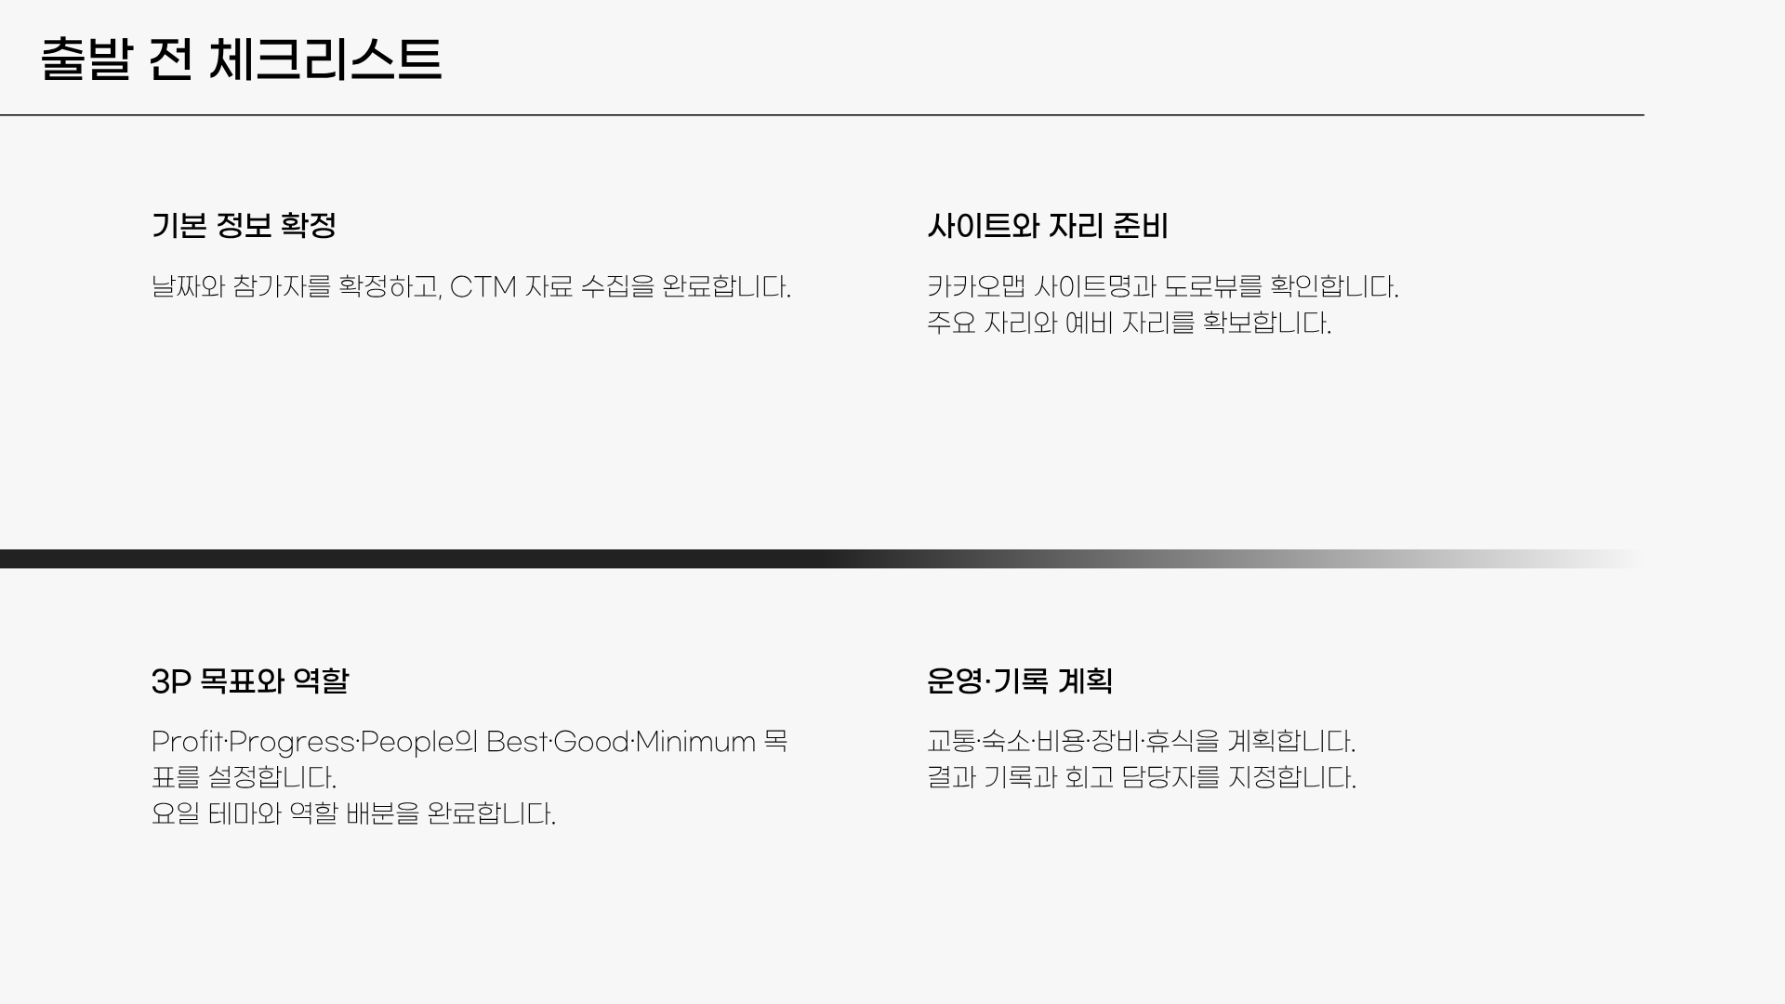
Notes:
출발 전 체크리스트
출발 전, 담당자와 함께 준비 상태를 확인합니다.
지역·날짜·참가자별 일정 확정, 동료·CTM 자료 수집
카카오맵 기준 사이트명·도로뷰 확인, 주요·예비 자리 확보
Profit·Progress·People의 Best / Good / Minimum 설정
요일별 테마와 개인 역할, 중간 점검 방식
교통·숙소·비용·장비·휴식·복귀 계획
결과 기록·회고·사진 정리 담당자 지정
편집 원본: https://www.miricanvas.com/v2/ko/design2/ead92b3e-05d8-45b9-9ece-e597096c73ff
디자인 및 기본 시각 자료: MiriCanvas에서 선택한 템플릿. 군산 사진: 사용자가 제공한 트립사진공유 앨범.

Slide 19
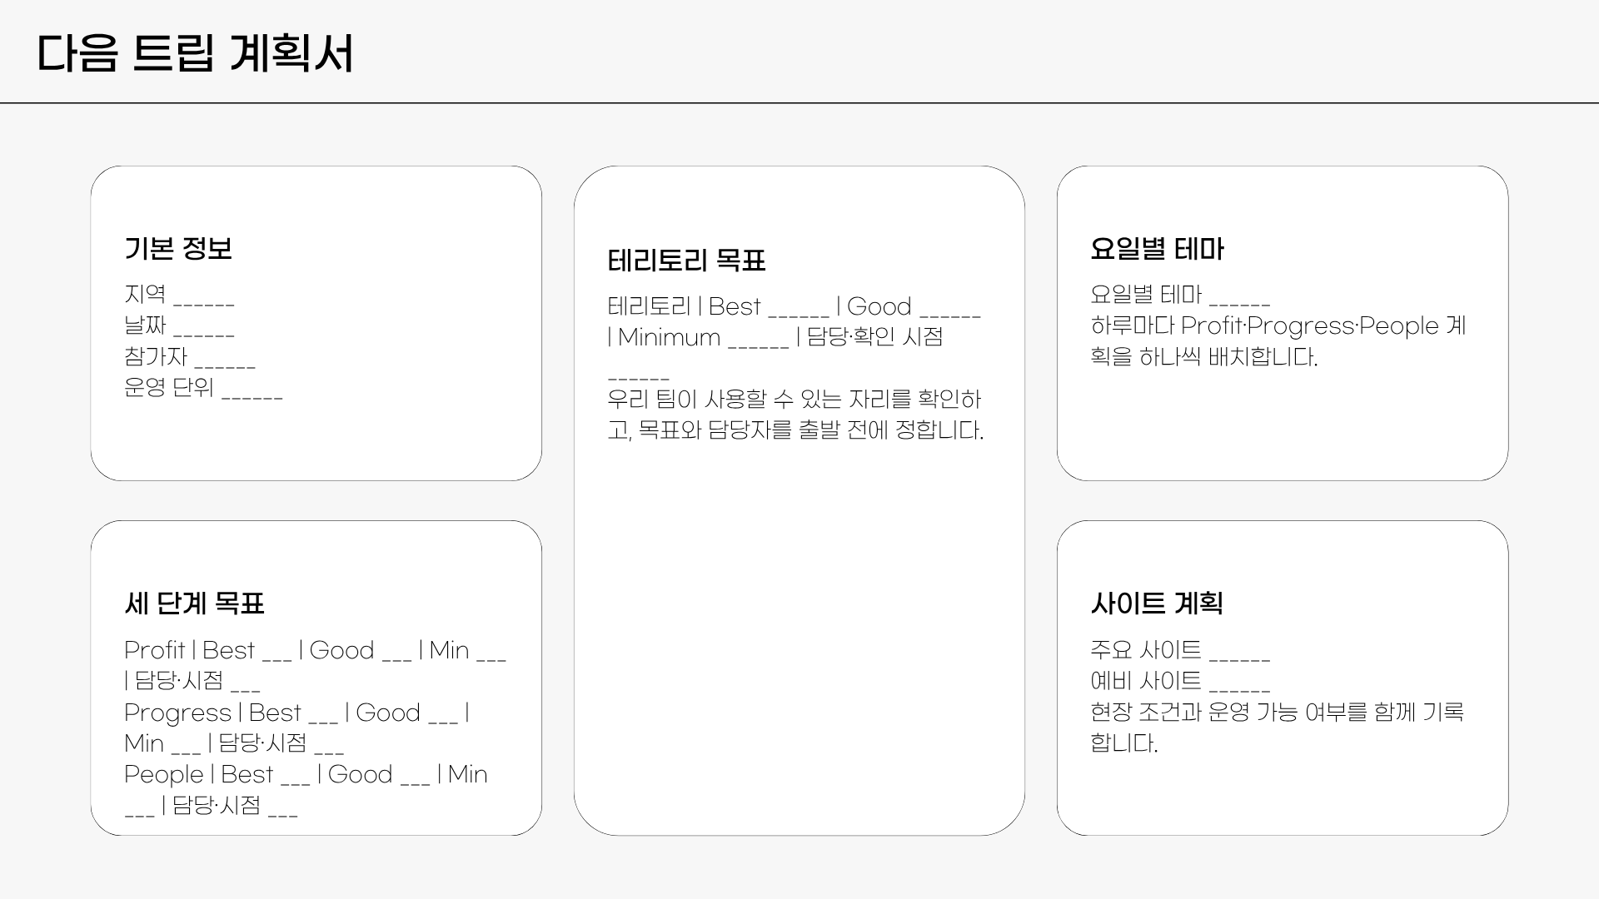
Notes:
다음 트립 계획서
지역 ______ 날짜 ______ 참가자 ______ 운영 단위 ______
우리 팀의 세 단계 목표
영역 / Best / Good / Minimum / 담당·확인 시점
Profit / ______ / ______ / ______ / ______
Progress / ______ / ______ / ______ / ______
People / ______ / ______ / ______ / ______
테리토리 / ______ / ______ / ______ / ______
요일별 테마 ______
주요 사이트 ______ / 예비 사이트 ______
편집 원본: https://www.miricanvas.com/v2/ko/design2/ead92b3e-05d8-45b9-9ece-e597096c73ff
디자인 및 기본 시각 자료: MiriCanvas에서 선택한 템플릿. 군산 사진: 사용자가 제공한 트립사진공유 앨범.

Slide 20
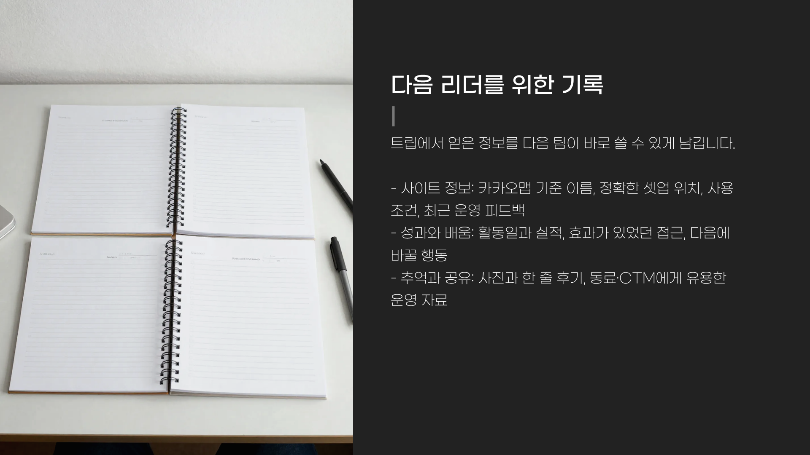
Notes:
다음 리더를 위한 기록
트립에서 얻은 정보를 다음 팀이 바로 쓸 수 있게 남깁니다.
사이트 정보
카카오맵 기준 이름, 정확한 셋업 위치, 사용 조건, 최근 운영 피드백을 함께 정리합니다.
성과와 배움
활동일과 실적을 확인하고 효과가 있었던 접근과 다음에 바꿀 행동을 남깁니다.
추억과 공유
사진·한 줄 후기를 앨범에 모으고 동료·CTM에게 유용한 운영 자료를 정리합니다.
편집 원본: https://www.miricanvas.com/v2/ko/design2/ead92b3e-05d8-45b9-9ece-e597096c73ff
디자인 및 기본 시각 자료: MiriCanvas에서 선택한 템플릿. 군산 사진: 사용자가 제공한 트립사진공유 앨범.

